Slide 1

Общежитие
Учреждение Образования “Гомельский торгово-экономический колледж” Белкоопсоюза

Slide 2
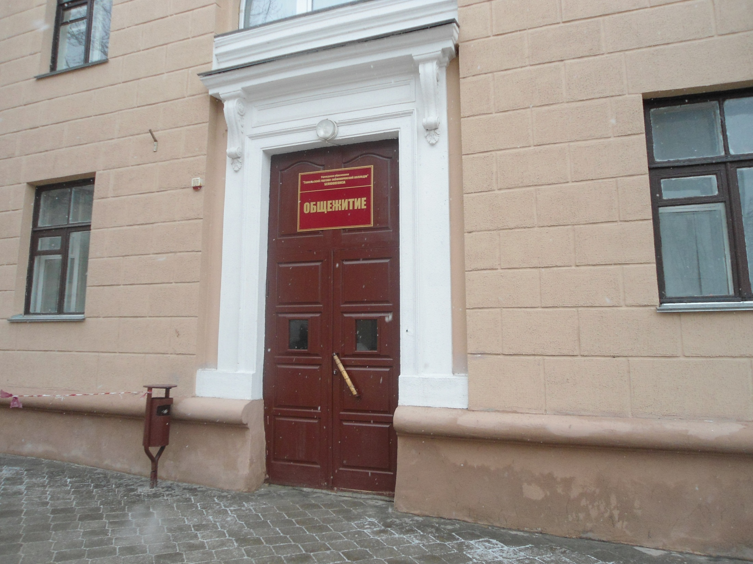

Slide 3
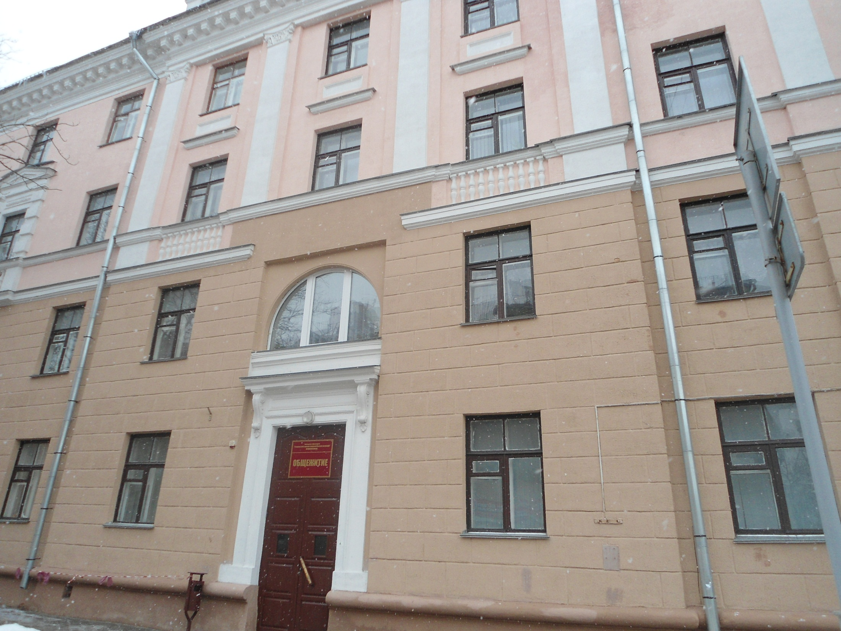

Slide 4
Общежитие — место временного проживания для приезжих, учащихся: на время учёбы.

Slide 5
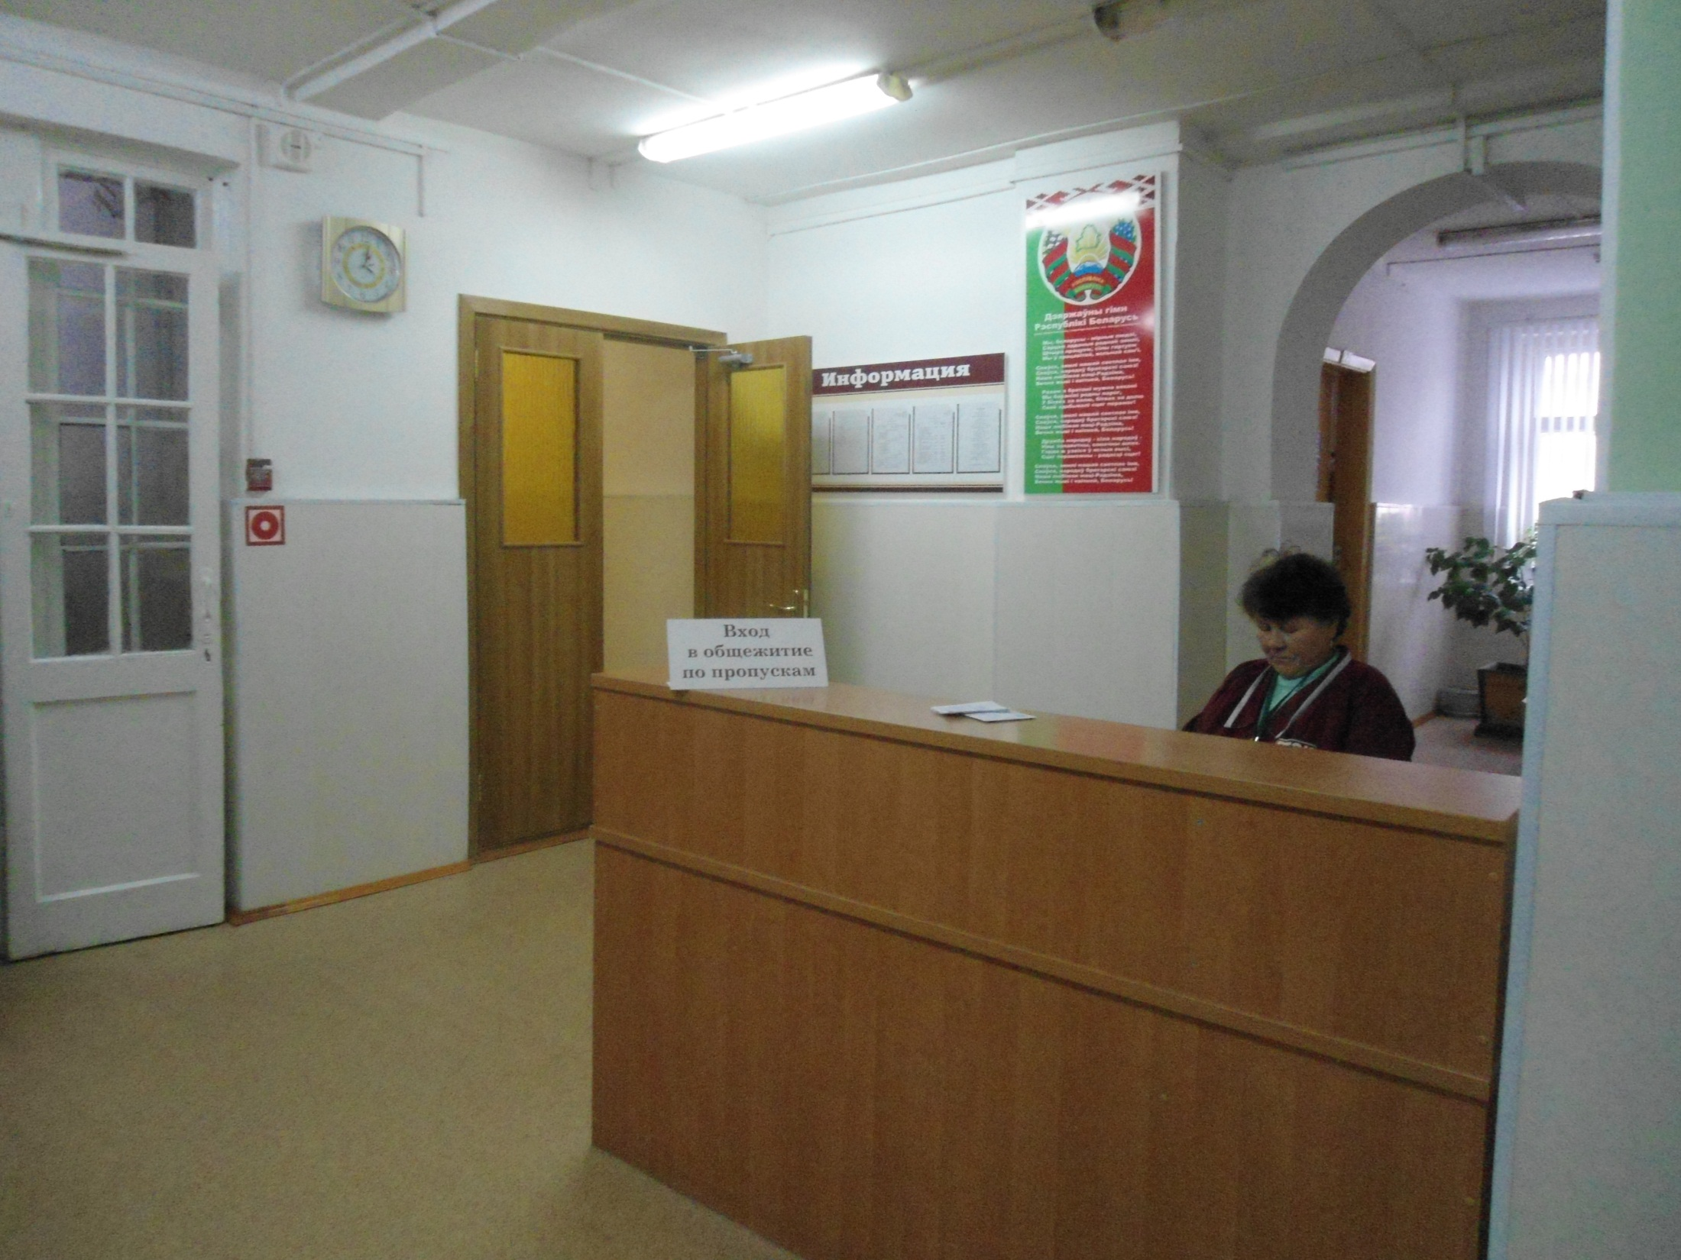

Slide 6
Главными задачами являются:
создание благоприятных условий для развития способностей и интересов каждого учащегося;
воспитание активных общественников;
формирование здорового образа жизни;
воспитание положительного отношения к труду как к источнику материальных благ;
подготовка учащихся к выполнению важнейших социальных ролей в обществе: семьянина, труженика, гражданина.

Slide 7
Распорядок дня
Подъём, зарядка 7.00 – 7.15
Уборка 7.15 – 7.30
Завтрак 7.30 – 8.00
Учебные занятия 8.00 – 13.40
Личное время 13.40 – 18.00
Ужин 18.00 – 18.30
Подготовка к занятиям 18.30 – 21.00
Личное время 21.00-23.00
Сон 23.00

Slide 8
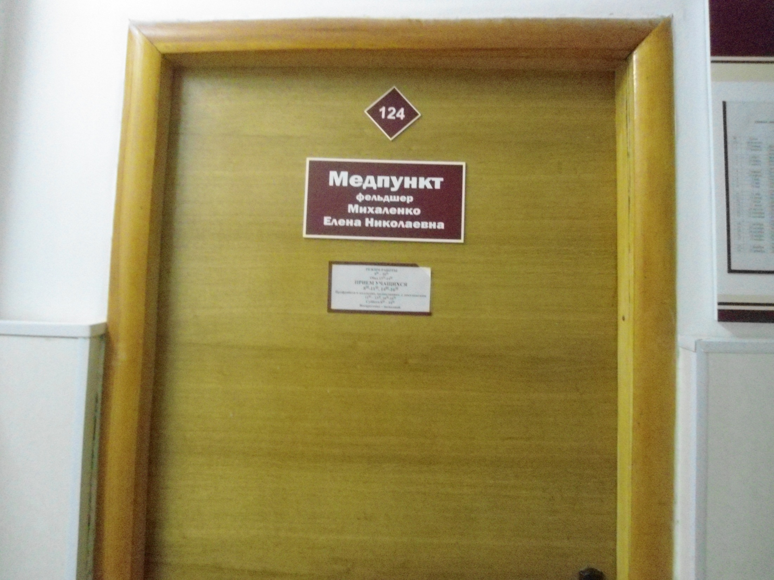
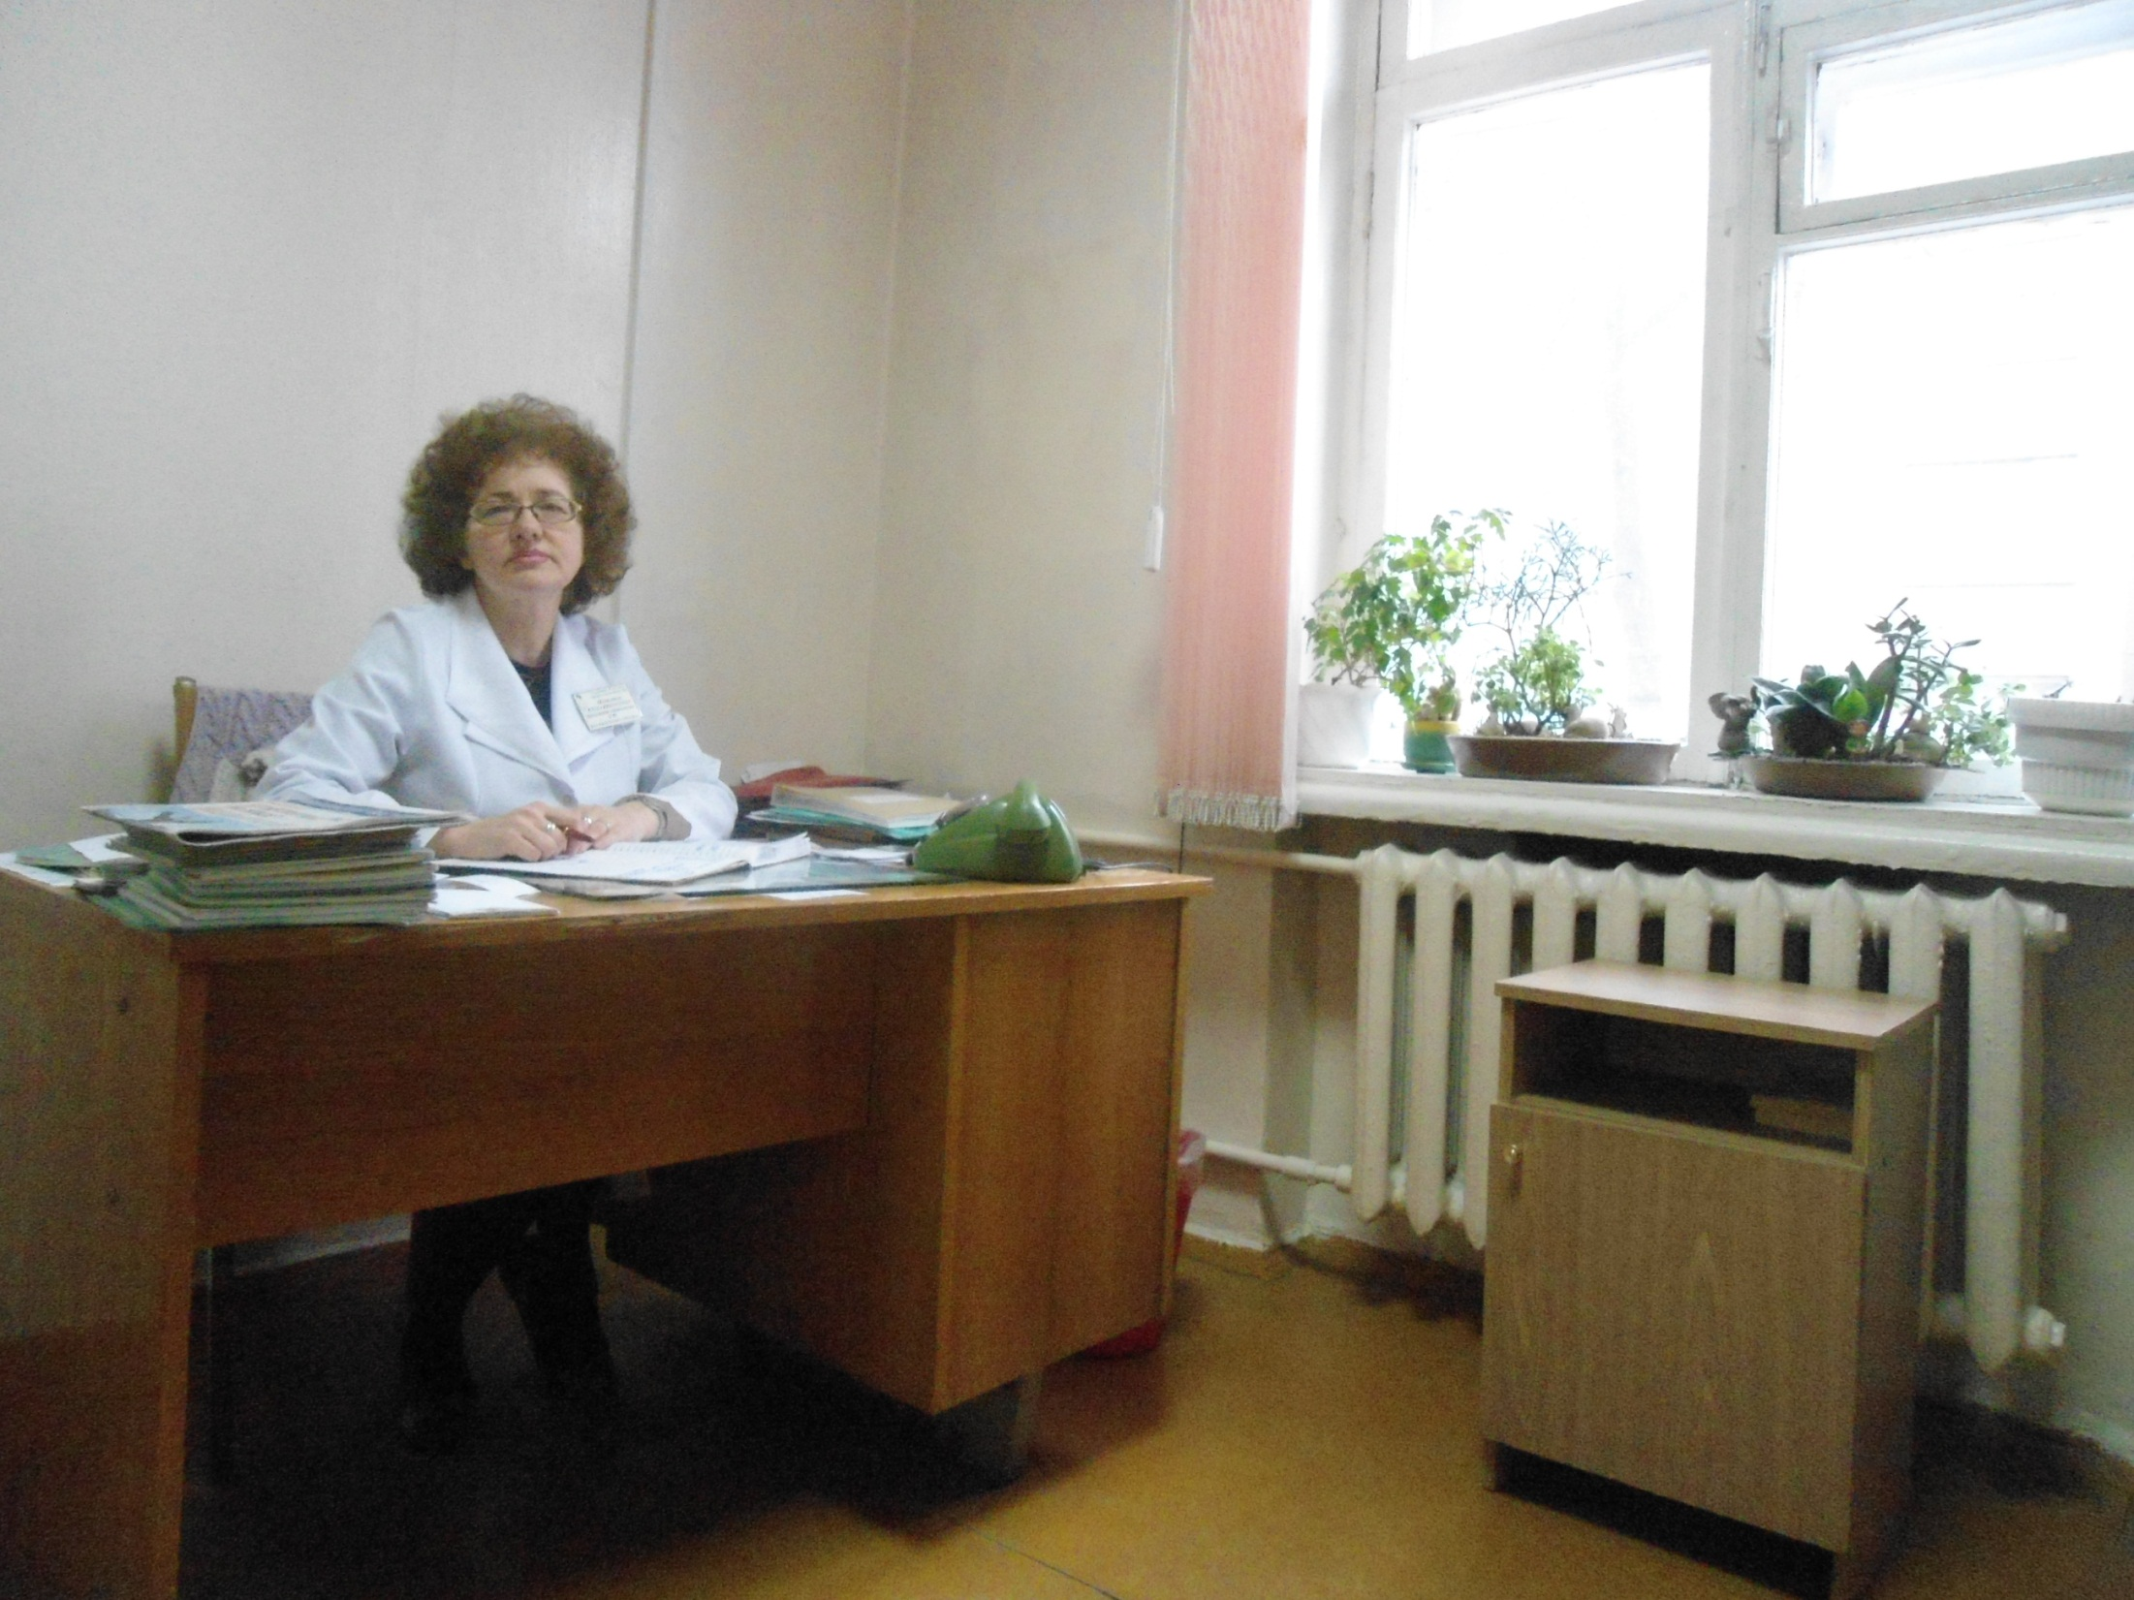

Slide 10
Медпункт
Медпункт – это специально выделенное помещение, которое предназначено для оказания первой медицинской помощи.

Slide 11
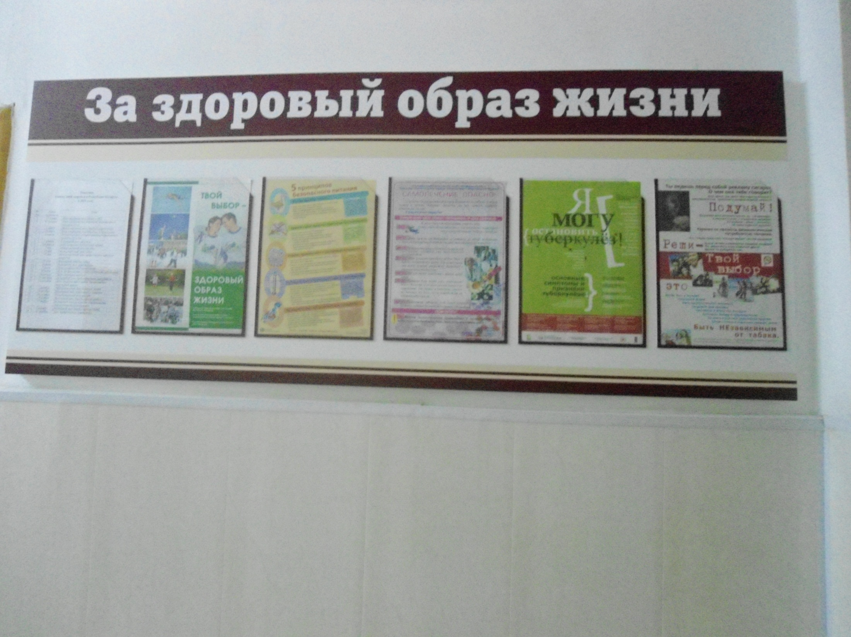

Slide 12
Можно смело говорить о том, что общежитие становится действительно вторым домом для проживающих студентов.

Slide 13
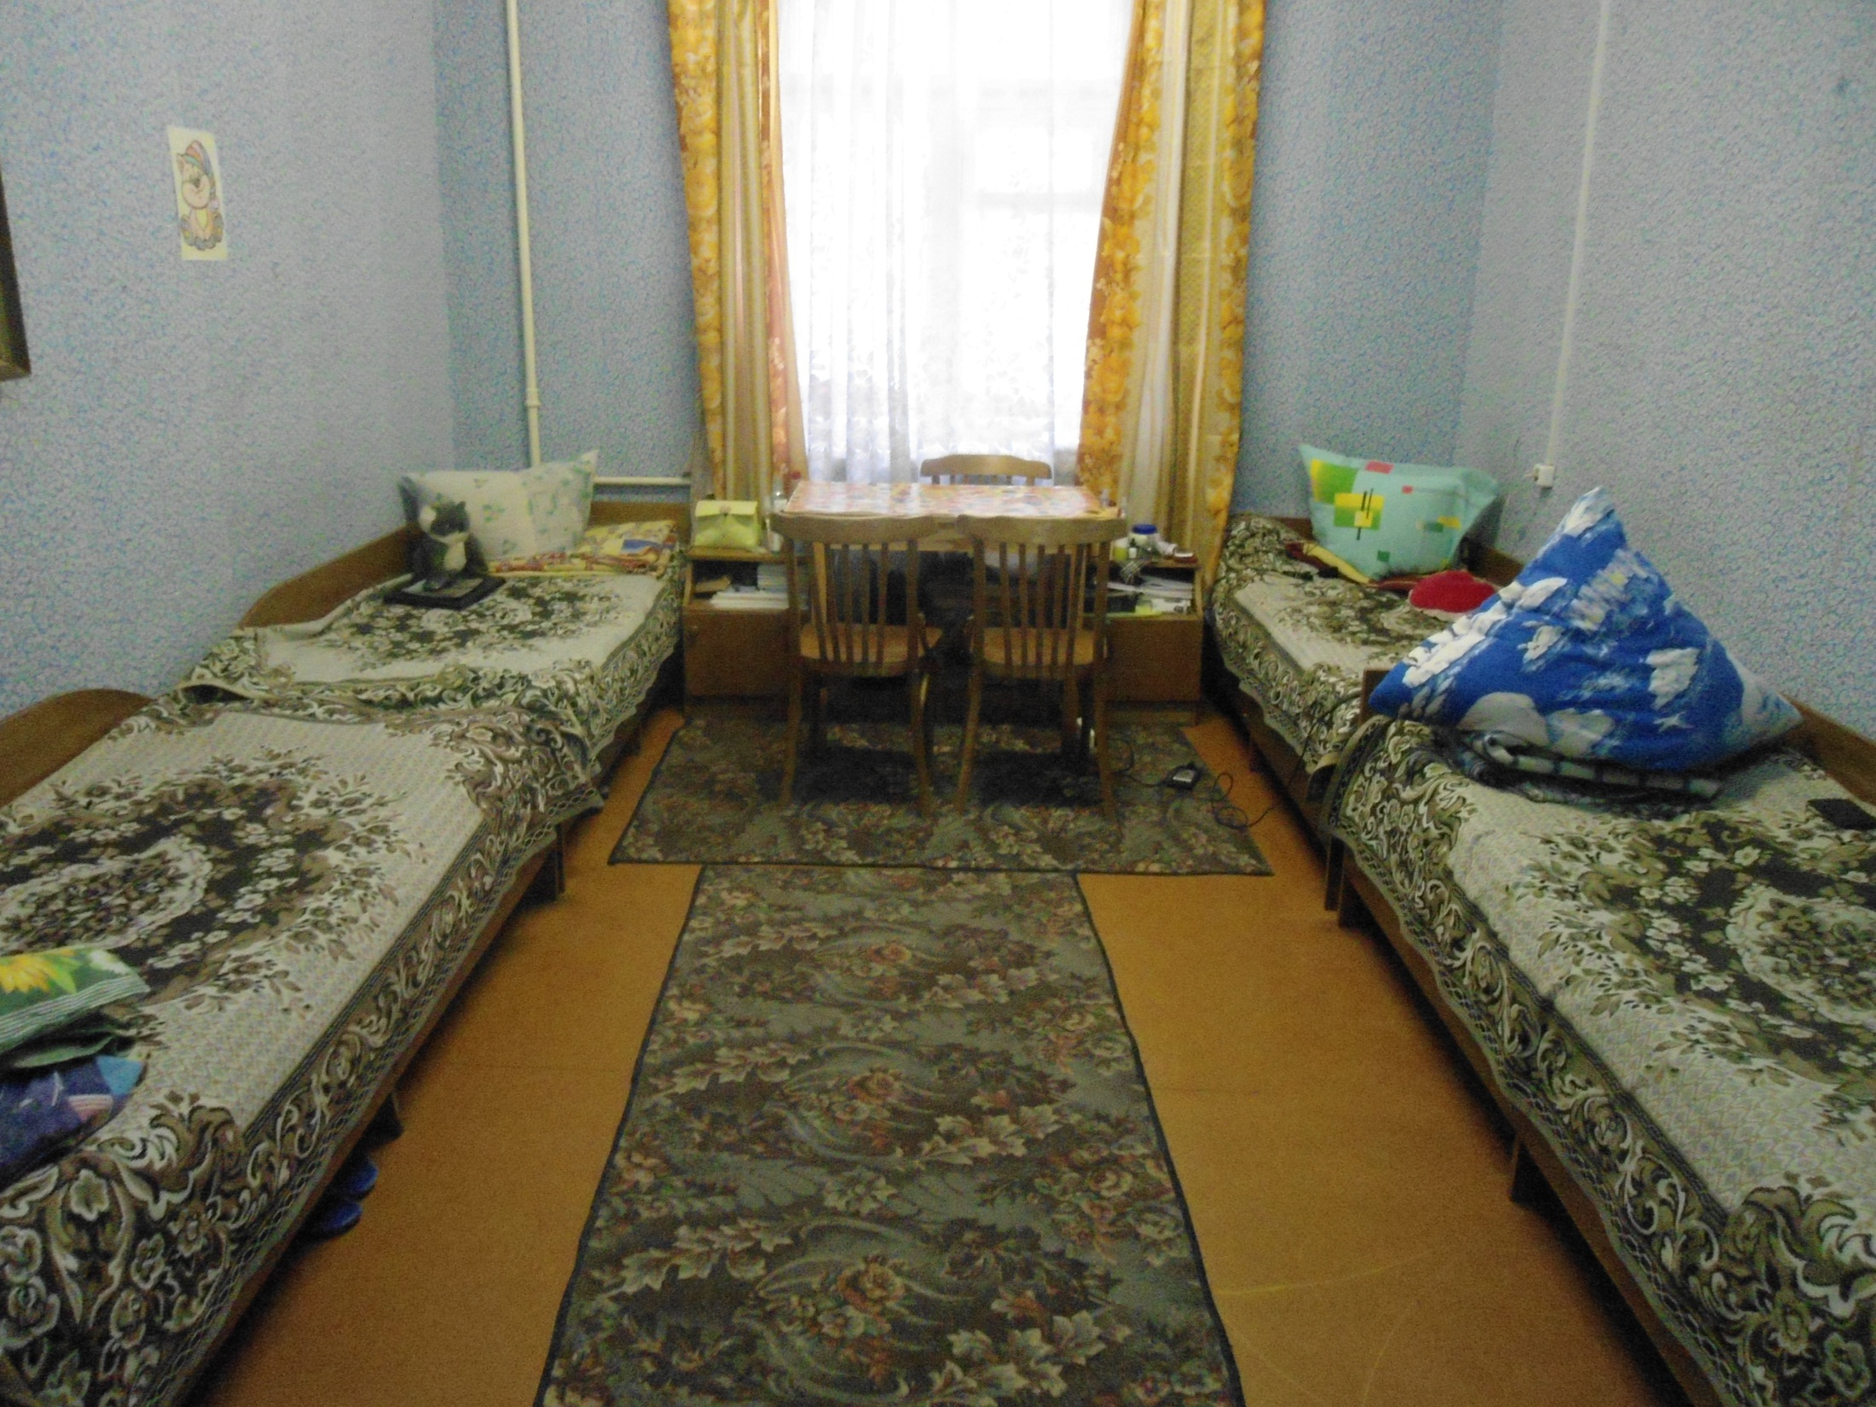

Slide 14
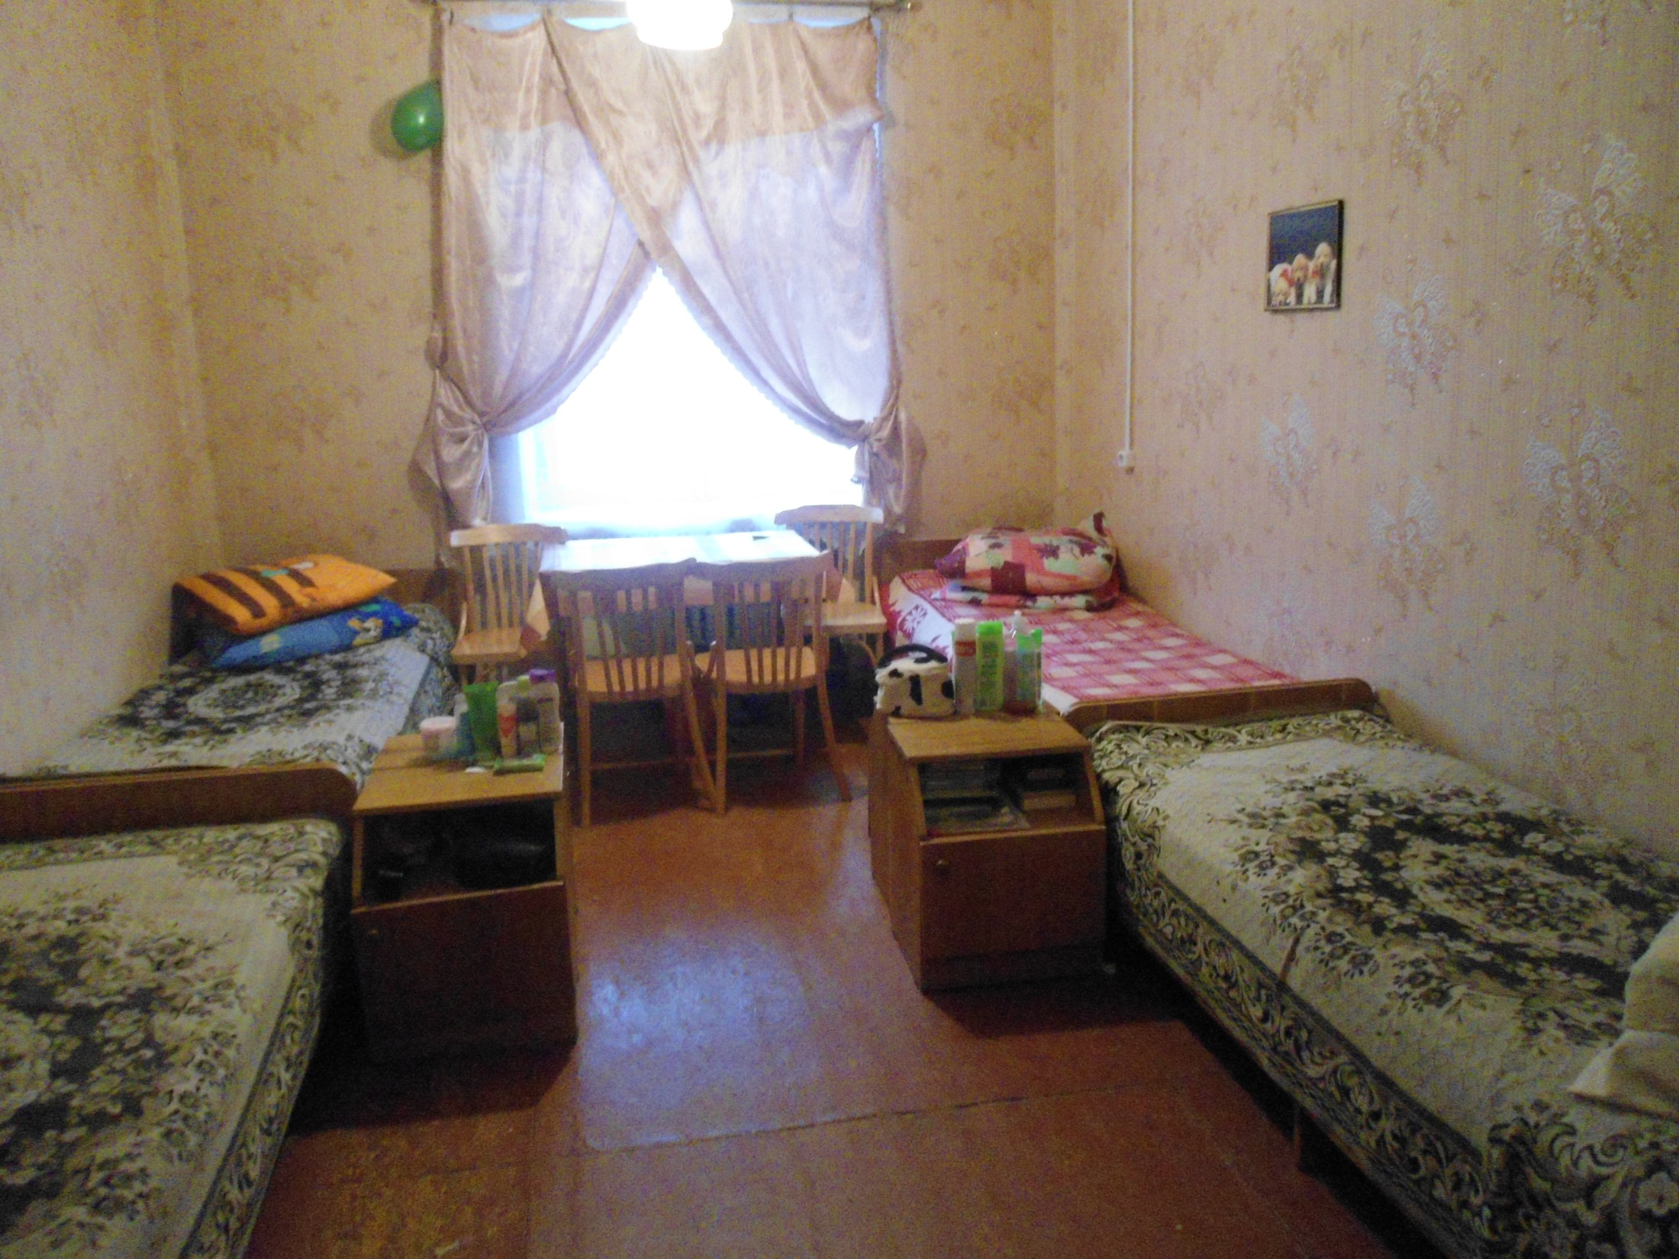

Slide 15
В общежитии предоставляется множество дополнительных возможностей самореализации: разнообразные спортивные секции, творческие кружки, культурно-массовые мероприятия (и т.д.) .

Slide 16
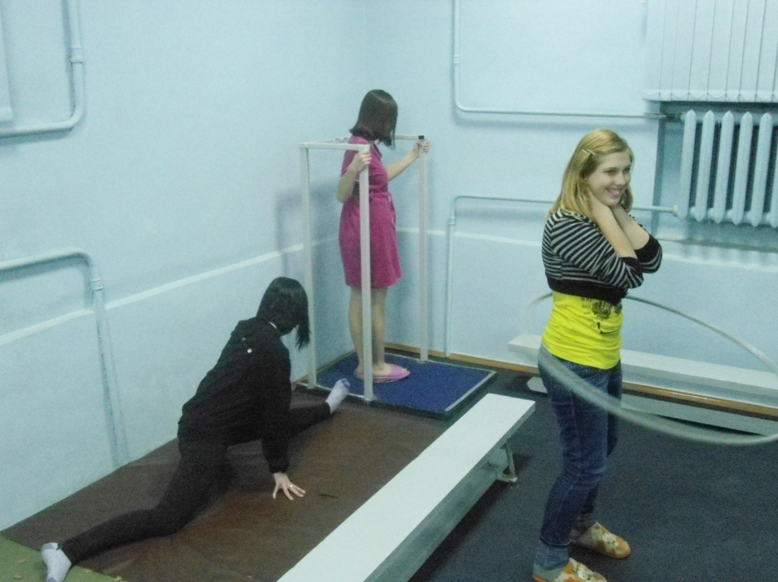
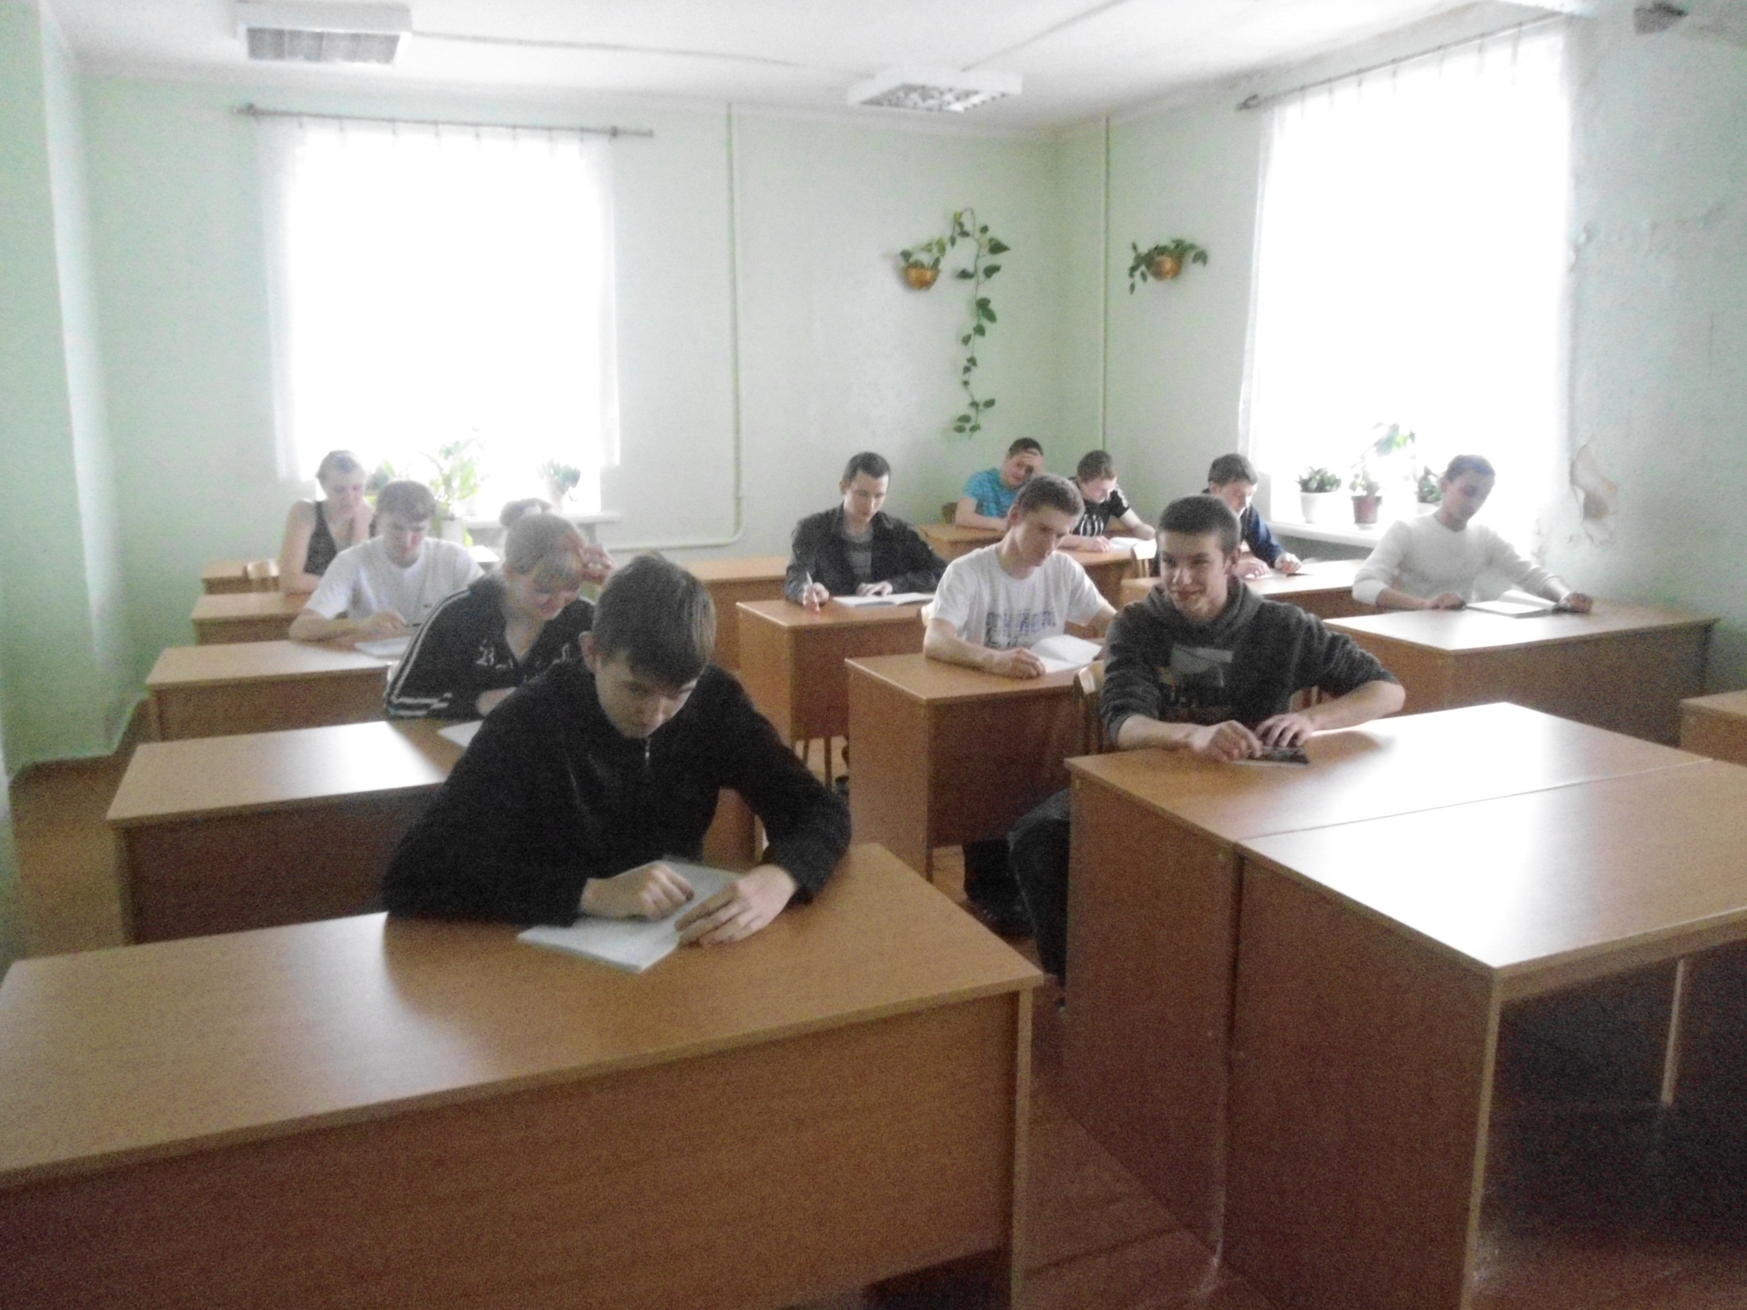

Slide 18
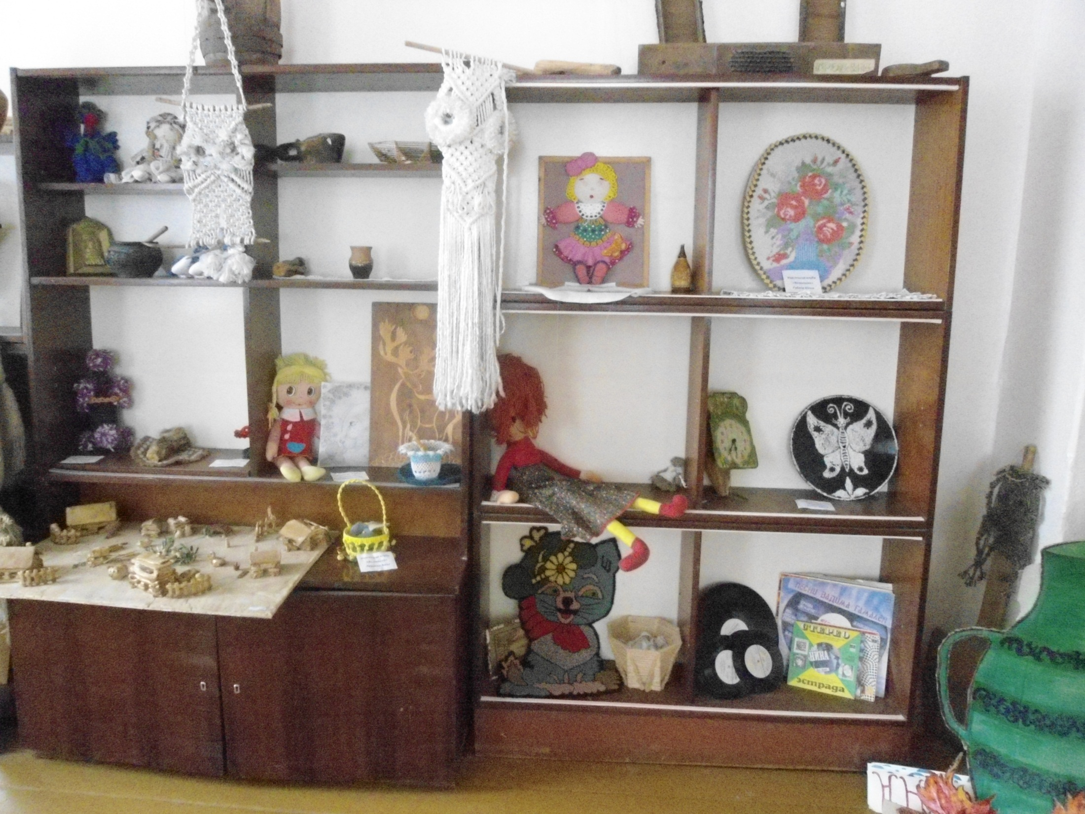

Slide 19
Одним из наиболее запоминающихся мероприятий является “Рыцарский турнир”, посвящённый Дню Защитника Отечества.

Slide 20
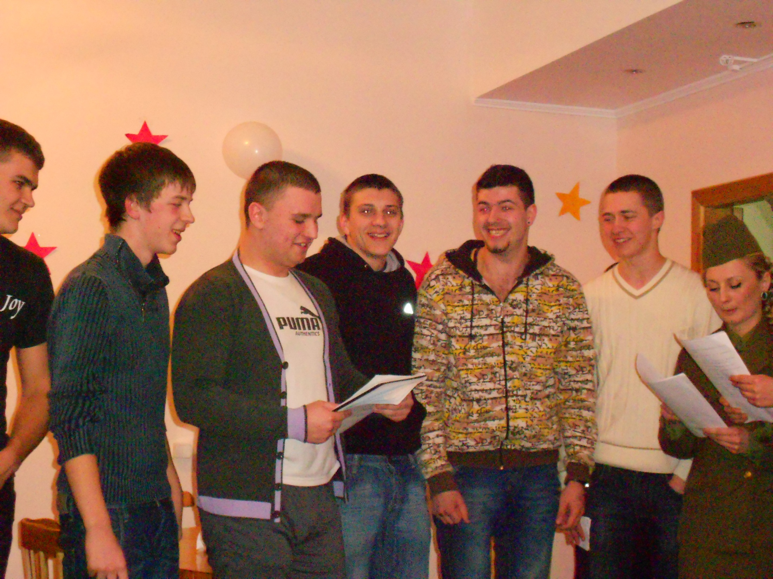

Slide 21
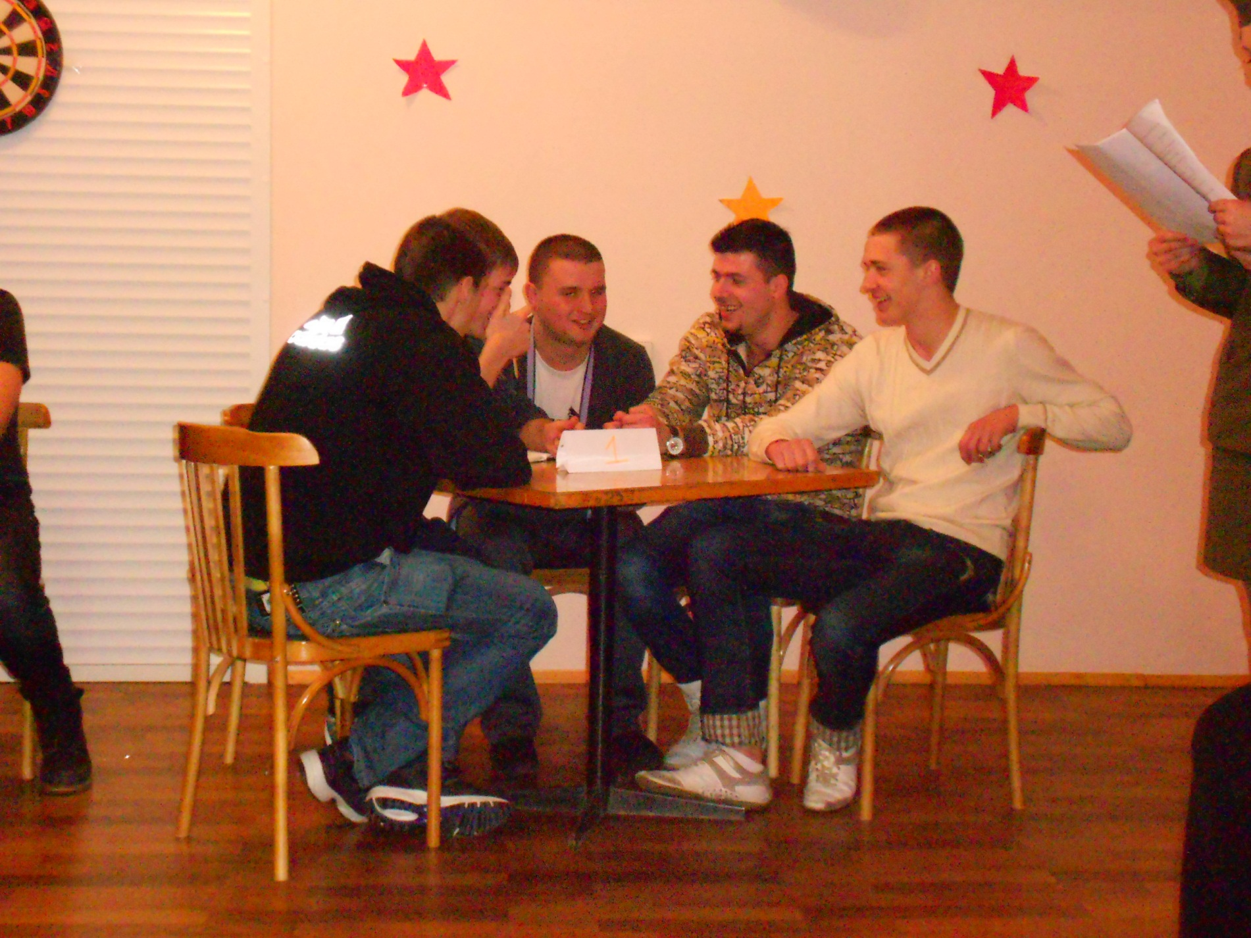

Slide 22
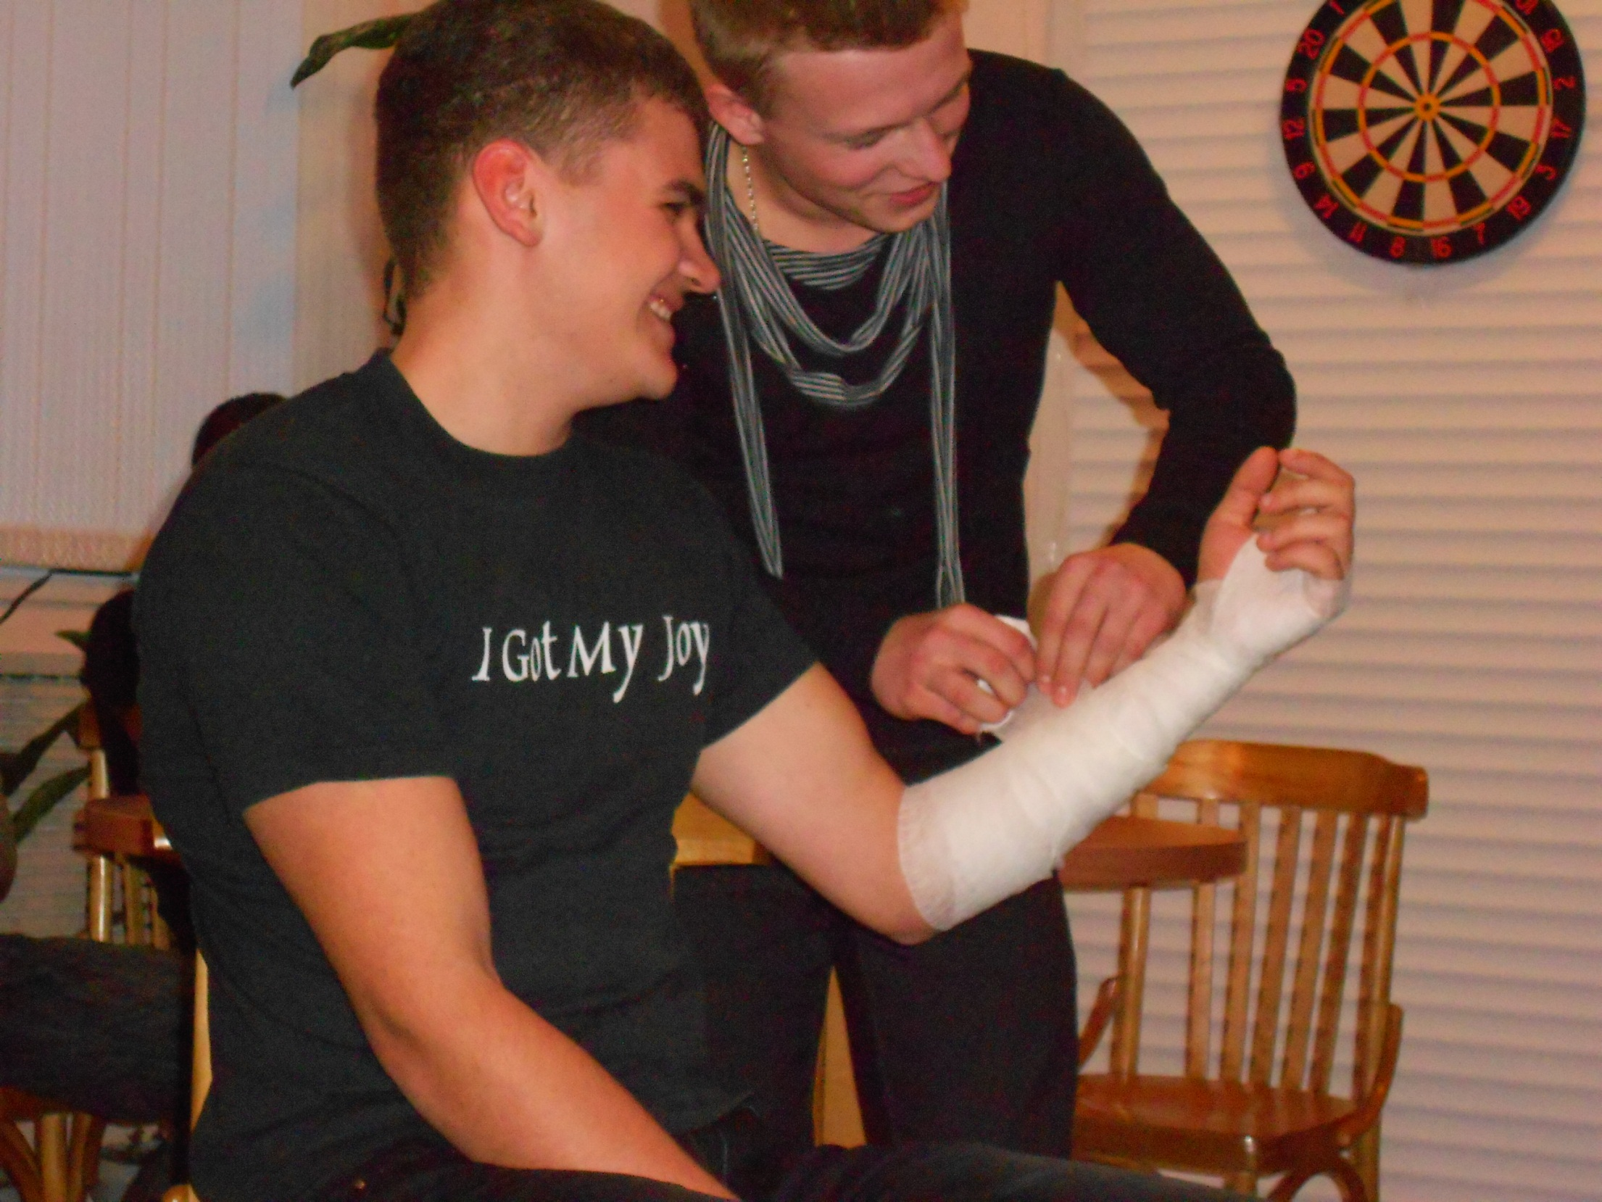

Slide 23
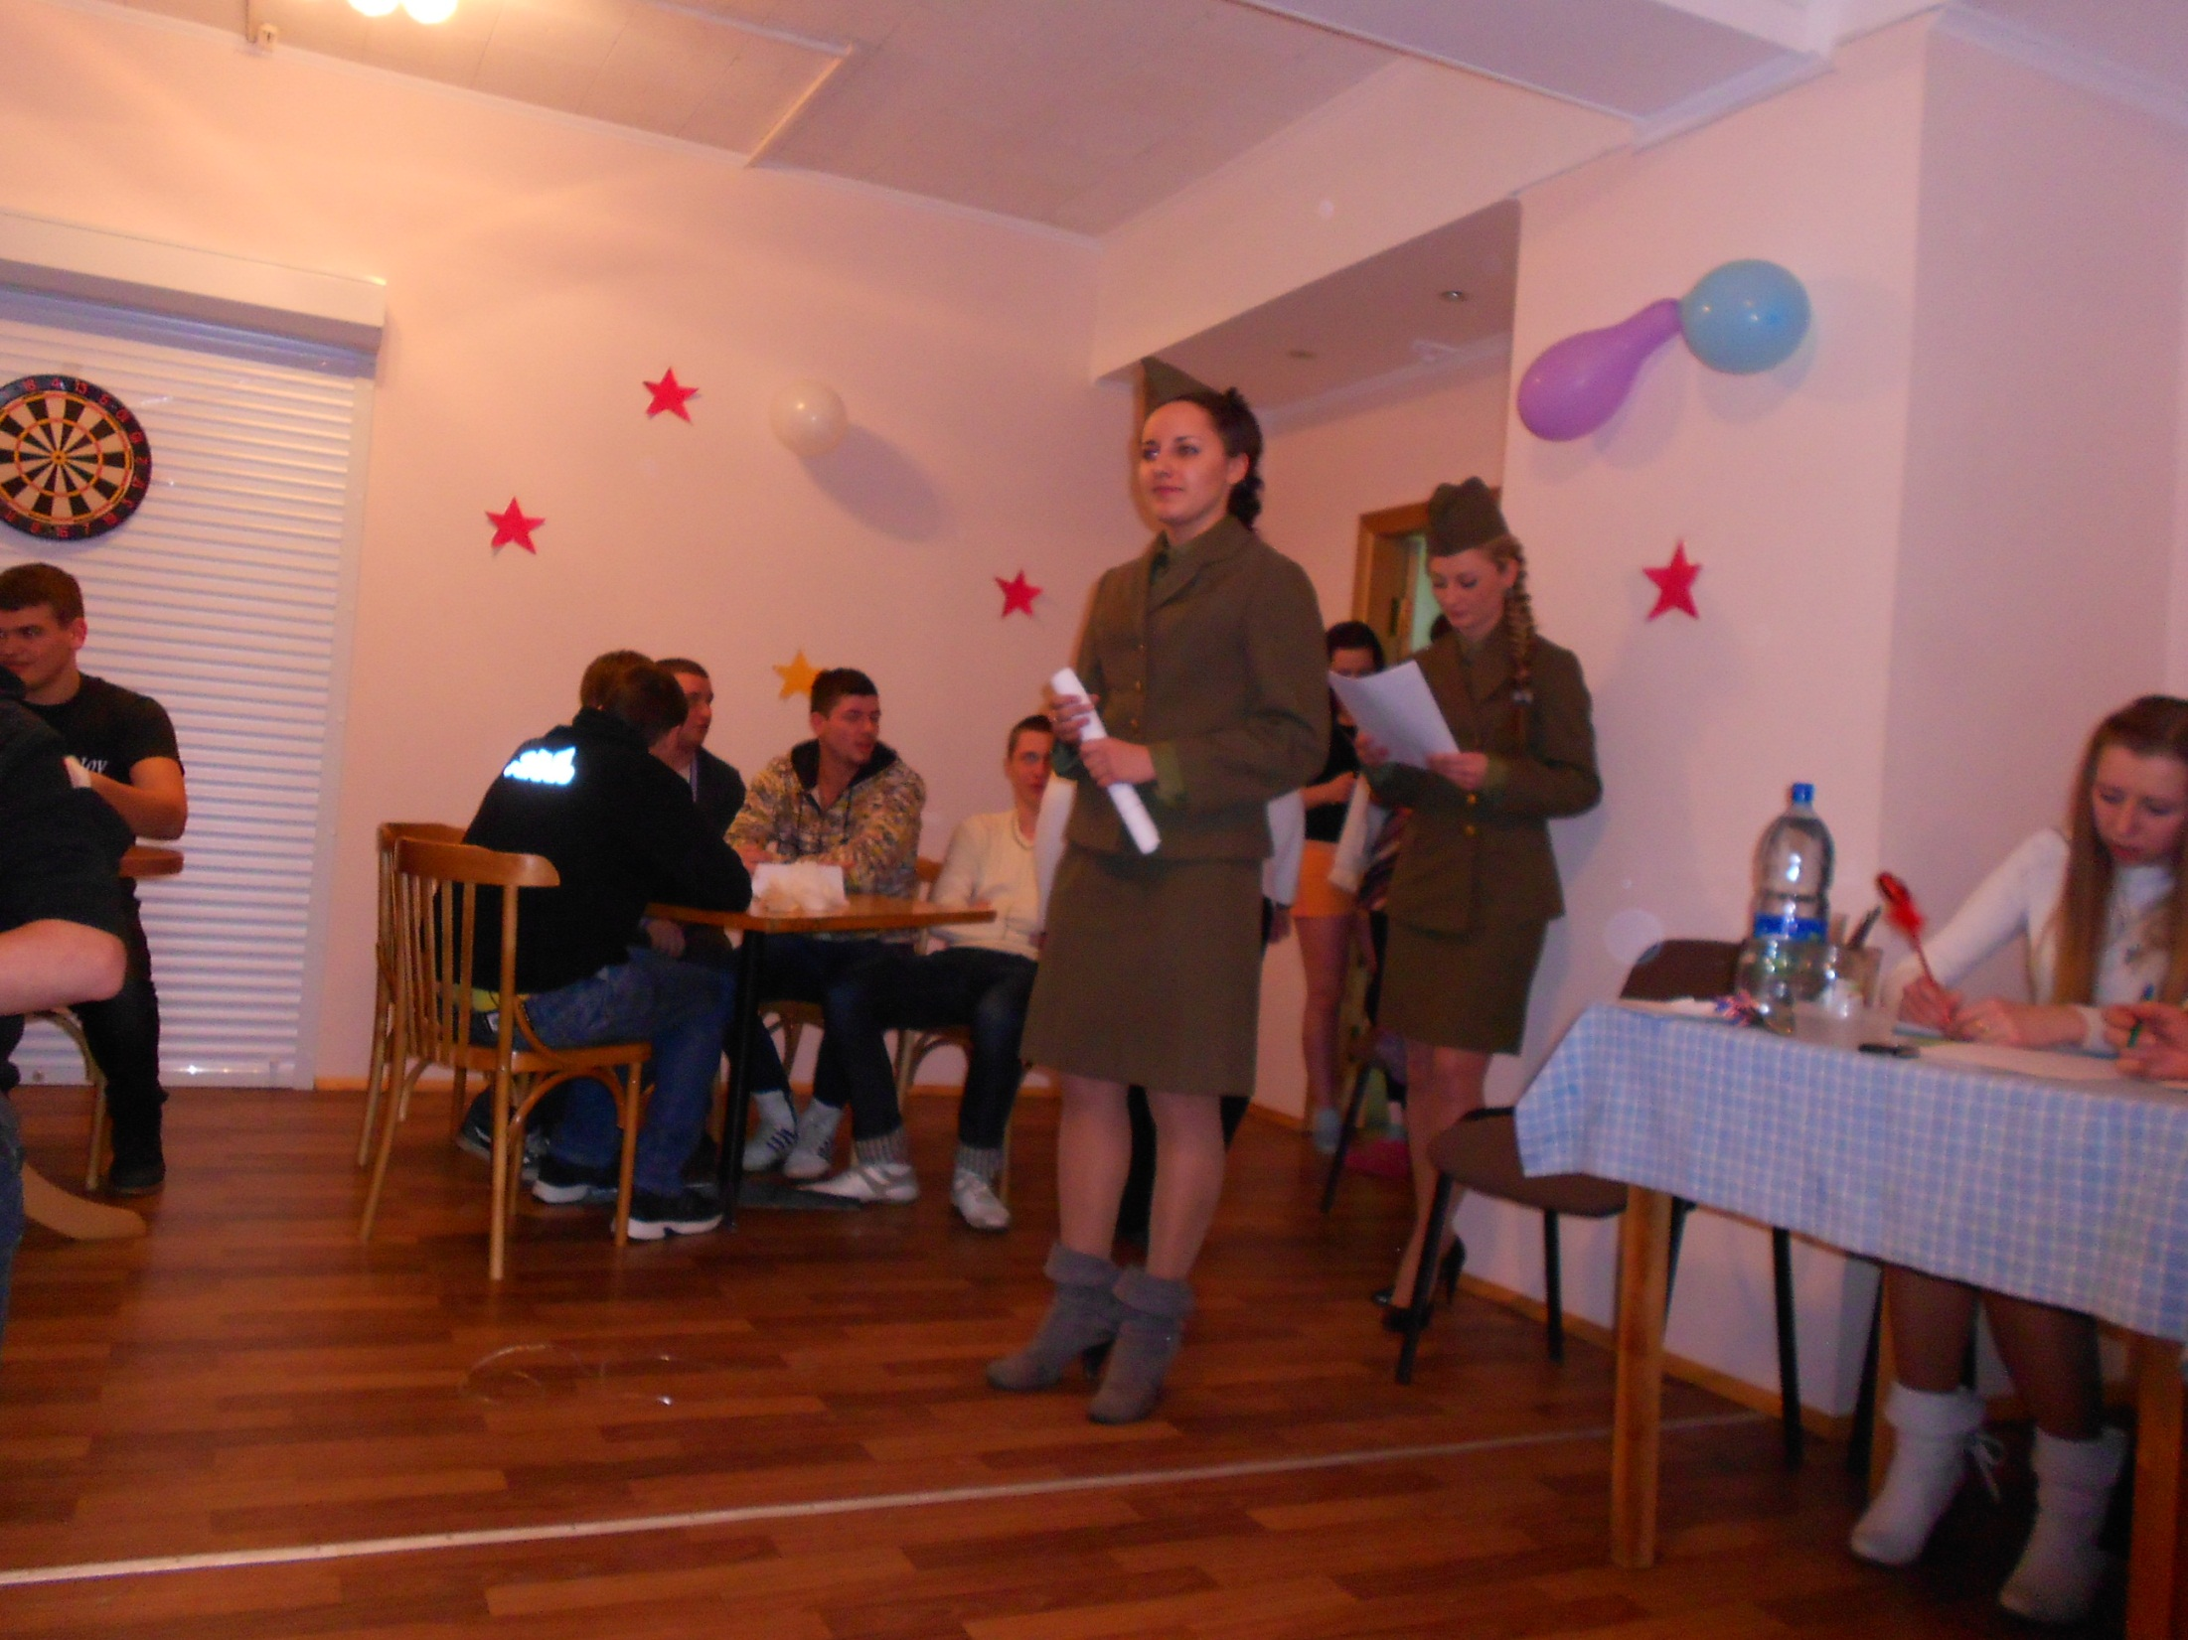

Slide 24
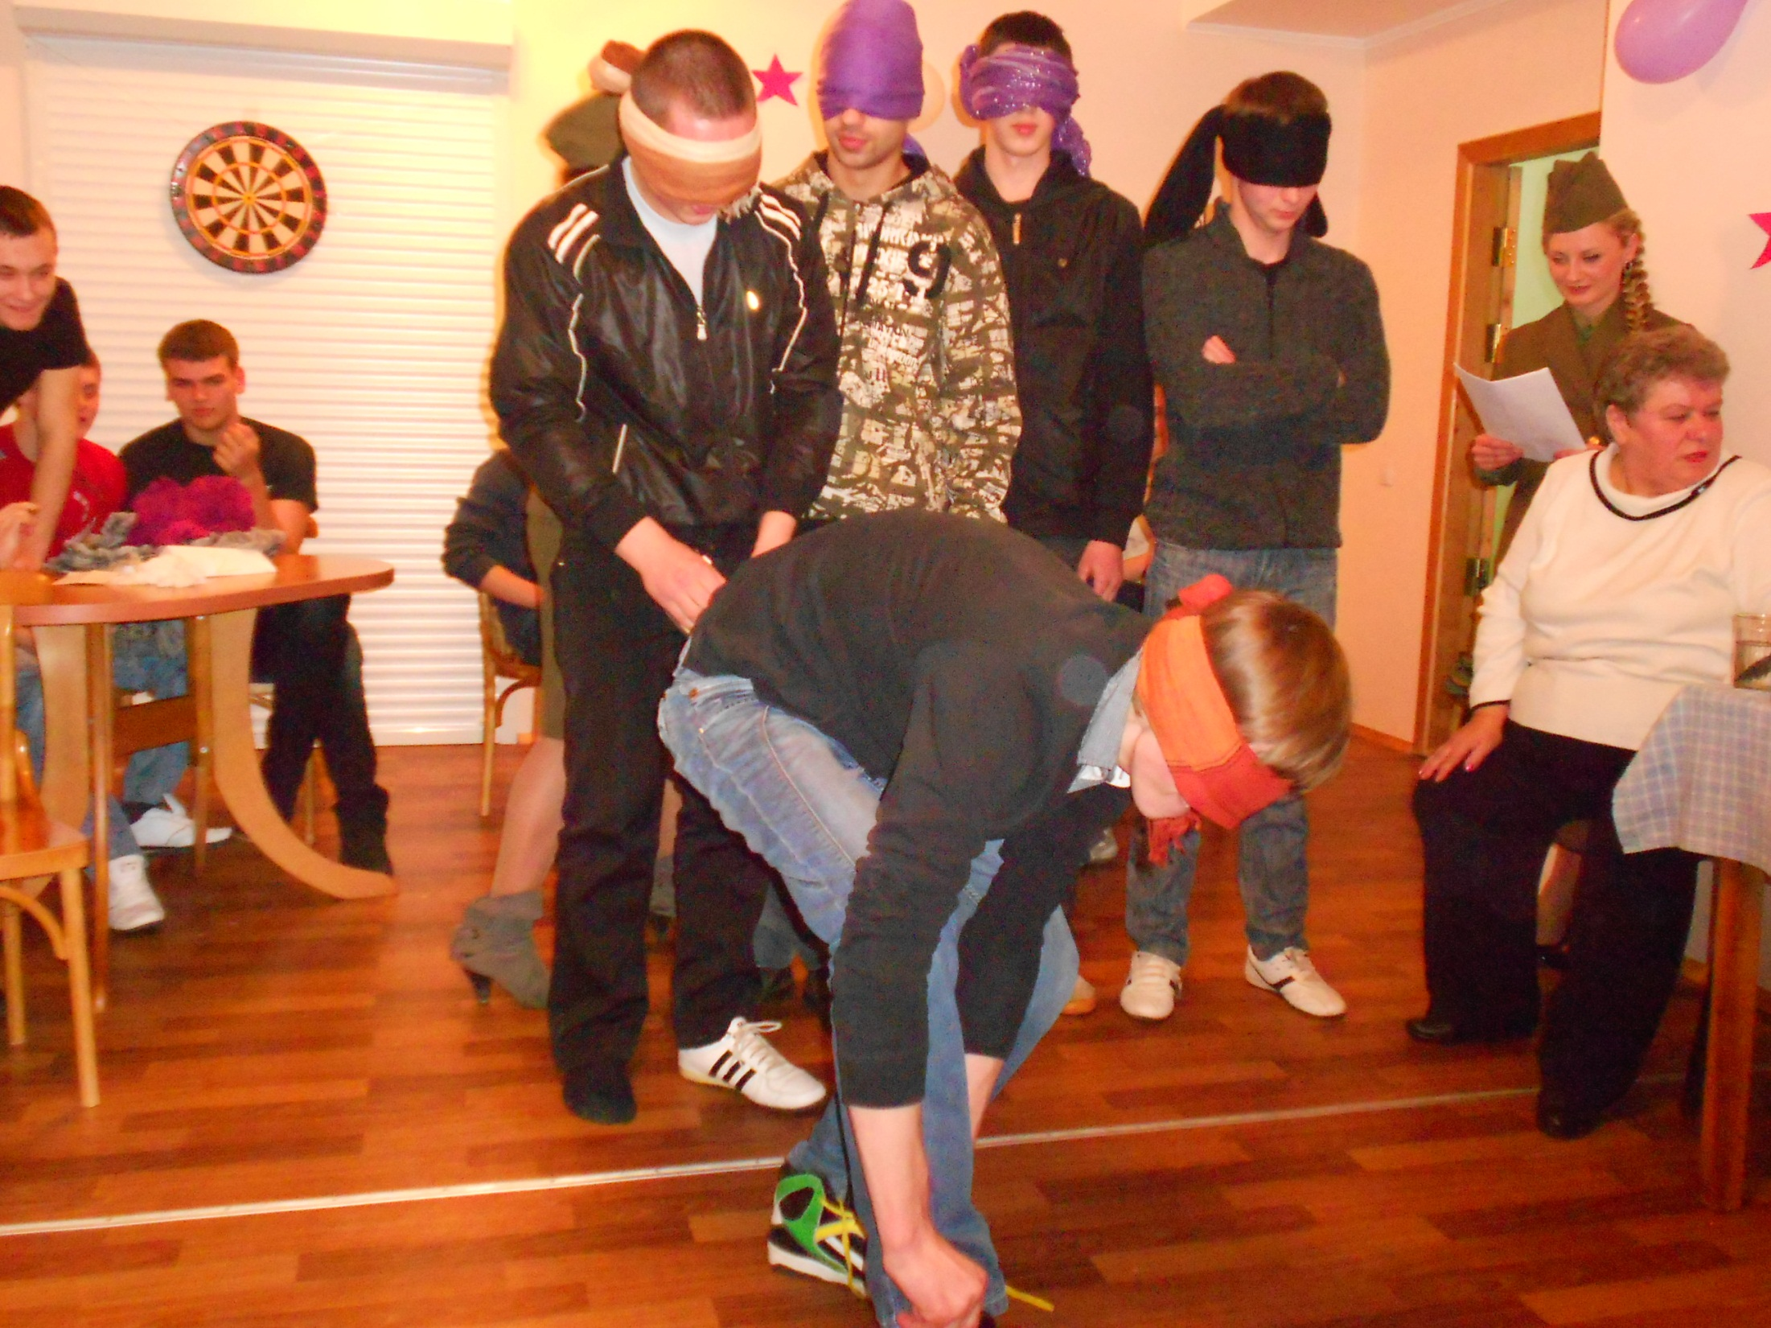

Slide 25
Структура совета общежития включает следующие сектора:
хозяйственно-бытовой:
1) контролирует соблюдение санитарно-гигиенических норм проживания;
2) проводит смотры-конкурсы на лучший блок (комнату);
3) помогает в организации ремонтных работ силами учащихся;
4) руководит работой блоков.

Slide 26
культурно-массовый:
1) проводит вечера отдыха, дискотеки, «огоньки», фестивали, концерты, приуроченные государственным праздникам и знаменательным датам;
2) организует встречи с интересными людьми;
3) культпоходы в кино, театры, на концерты, выставки;
4) организует художественную самодеятельность учащихся, проживающих в общежитии;
5) проводит мероприятия гражданско-патриотического и трудового воспитания, лекции, лектории, беседы, диспуты.

Slide 27
спортивный сектор:
1)организует спортивные турниры;
2) совместные посещение спортивных мероприятий;
3) проводит спартакиаду между этажами;
4) помогает руководителю физвоспитания готовить команды для выступления в соревнованиях между общежитиями;
5) организует работу по пропаганде здорового образа жизни, профилактике вредных привычек.

Slide 28
Дисциплинарный:
1) контролирует соблюдение режима дня;
2) порядок посещения общежития;
3) организует дежурство учащихся в вечернее время и дежурство по этажу – в дневное;
4) организует порядок во время проведения массовых мероприятий;
5) проводит профилактическую работу по предупреждению нарушений правил внутреннего распорядка общежития;

